Slide 1
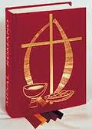
ELEMENTOS NUEVOS QUE ENRIQUECEN LA TERCERA EDICION TIPICA DEL MISAL ROMANO

Slide 2
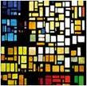
i. Propios del tiempo

Slide 3
A) CUARESMA:
Cada día cuenta con una Oración sobre el Pueblo para antes de la bendición final
Domingos Obligatoria.
Ferias Opcional

Slide 4
B) MISAS DE VIGILIAS EN LAS SOLEMNIDADES:
NUEVAS: - Epifanía
- Ascención
EXISTENTES: - Navidad
- Pentecostés
) Solemnidades que la conservan:
Asunción.
San Juan Bautista.
San Pedro y San Pablo.

Slide 5
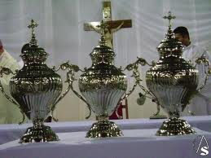
C) MISA CRSIMAL
Se permitió incluir en el
Formulario el rito de:
Bendición de los óleos de enfermos y catecúmenos.
Consagración del Santo Crisma.

Slide 6
D) SECCIONES DEL MISAL Cada sección del Misal cuenta ya con una introducción que indica la forma de usar con propiedad cada una de ellas.
Son nuevas:
Cuaresma.
Triduo Pascual.
Misas votivas.
Plegarias Eucarísticas de reconciliación.
Plegarias Eucarísticas para diversas circunstancias.
Se revisaron y completaron:
Tiempo Ordinario.
Propio de los Santos.
Misas Comunes.
Misas Rituales.
Misas y Oraciones para varias necesidades.
Misas para Diversas Circunstancias.
+ Falta: Adviento y Navidad.

Slide 7
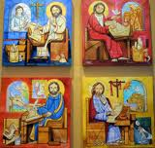
ii. Propio de los santos.

Slide 8
1. En el calendario Universal:
Además de los otros santos que se añadieron en el Calendario Universal (Padre Pío, etc.), aparecen como memorias opcionales:
Misa propia del Santísimo Nombre de Jesús (3 de Enero).
La Celebración de la Virgen de Guadalupe el 12 de Diciembre.
San Cristóbal Magallanes (21 de Mayo).

Slide 9
2. Se aprobó el Santoral propuesto por la CEM:
A) Se conservan los aprobados para la 2ª. Edicion Tipica (1975):
Virgen de Guadalupe (Solemnidad, 12 de Diciembre).
San Felipe de Jesús (Fiesta, 5 de Febrero).
Beatos (Memoria Opcional):
Sebastián de Aparicio (25 de Febrero)
Bartolomé Laurel (16 de Agosto)
Pedro Zúuniga y Luis Flores (19 de Agosto)
Bartolomé Gutiérrez (2 de Septiembre)

Slide 10
B) Se añadieron las siguientes celebraciones:
San Rafael Guízar y Valencia (Fiesta, 24 de Octubre).
San Cristóbal Magallanes y Compañeros Martires (Memoria Obligatoria, 21 de Mayo).
San Juan Diego (Memoria Obligatoria, 9 de Dic.).
San Jose María Yermo (Memoria Opcional, 19 Septiembre).
Santa María de Jesús Sacramentado Venegas (Memoria Opcional, 30 de Julio).

Slide 11
Celebraciones de Beatos a Nivel Nacional:
Junípero Serra (Memoria Opcional, 26 de Agosto).
Miguel Agustín Pro (Memoria Opcional, 25 de Noviembre).
Los demás Beatos pueden celebrarse en sus respectivas diócesis o familias religiosas como Memoria Opcional.

Slide 12
3. Otros elementos aprobados:
Prefacio propio para la Misa de Nuestra Señora de Guadalupe.
El formulario para la Fiesta de Jesucristo Sumo y Eterno Sacerdote (Jueves siguiente a Pentecostés).
Notas biográficas de los santos (solo aparecen en la edición para México).

Slide 13
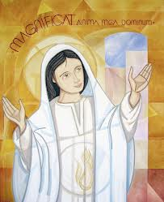
III.MISAS COMUNES DE LA SANTíSIMA VIRGEN:

Slide 14
Tiempo Ordinario:
2ª. Edición
3 Formularios
con 2 posibles Oraciones Colectas en cada uno
3ª. Edición
8 Formularios
Con una sola Oración Colecta
cada uno.

Slide 15
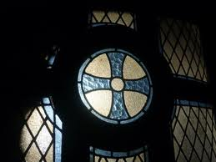
Se conservan como están:
Tiempo de Adviento : UNA (2 Colectas)
Tiempo de Navidad: UNA (2 Colectas)
Tiempo Pascual: UNA ( 1 Colecta)

Slide 16
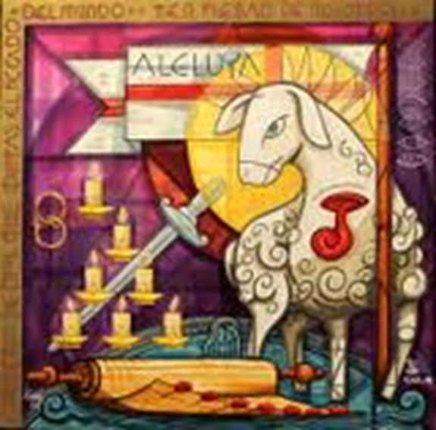
IV. MISAS RITUALES:

Slide 17
Se aprobó un formulario para las Misas de Primera Comunión.
Solo aparecen los formularios para la celebración de los Sacramentos.
* Las misas para los aniversarios pasaron a la sección de “Misas y Oraciones para varias necesidades y diversas circunstancias (II).

Slide 18
V. MISAS Y ORACIONES PARA VARIAS NECESIDADES Y DIVERSAS CIRCUNSTANCIAS.

Slide 19
A) Se reacomodaron buscando un lugar mas lógico dentro del Misal.
Se incluyó en las Misas para la Evangelización de los Pueblos el formulario:
“MISA POR LA NUEVA EVANGELIZACION”.

Slide 20
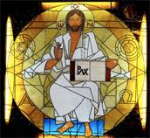
vi. Misas votivas.

Slide 21
6 Formularios para las Misas de N. Sra. De Guadalupe, cada una con su Prefacio propio:
T. Adviento (1)
T. Navidad (1)
T. Cuaresma (1)
T. Pascua (1)
T. Ordinario (2)

Slide 22
B).-
2º Formulario
de la
Misa Votiva
de la Eucaristía.
Misa Votiva
de Jesucristo Sumo
y Eterno
Sacerdote.

Slide 23
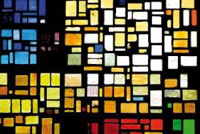
C).- Misa Votiva de la Eucaristía:
Solo permanece el primer formulario.

Slide 24
D) Misas Votivas de a Virgen María:
Madre de la Iglesia.
Santísimo Nombre
Reina de los Apóstoles.
SE
ANADE

Slide 25
Se añade Misa Votiva para San Juan Bautista.
Misa Votiva de la Divina Misericordia.
* La rubrica indica que NO se puede usar el II Domingo de Pascua.

Slide 26
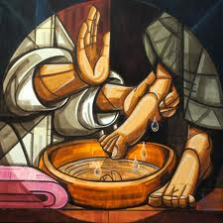
VII. ORDINARIO DE LA MISA.

Slide 27
A) Fueron aprobaron nuevos:
Saludos.
Tropos.
Prefacios de Adviento (2).
Prefacios de Mártires (2).
4ª. Formula para bendecir el Agua (Aspersión dominical)

Slide 28
B) Apéndice del Ordinario de la Misa>.
“Como se celebra la Misa cuando hay un solo ministro y no hay pueblo”.
Plegarias Eucarísticas de la Reconciliación.

Slide 29
Plegarias de Diversas circunstancias.
*Cambiaron de orden y de titulo:
1. La Iglesia en camino hacia la unidad.
*antes era la 4ª.
2. Dios guía a su Pueblo por el camino de la salvación.
3. Jesús, camino hacia el Padre.
4. Jesús, que paso haciendo el bien.

Slide 30
Plegarias Eucarísticas para Misas con niños, podrían ir al final.
(como Colombia y Argentina)

Slide 31
VIII. INSTITUCION GENERAL DEL MISAL ROMANO (IGMR)

Slide 32
Se revisó completamente.
Se integra el Preámbulo a la IGMR.
El Cap. IX es nuevo: Lo que atañe al Obispo y a la CEM.
Queda más clara y más completa:
- Lo que hay que hacer.
- Como hacerlo.
- Quien lo hace.

